Slide 1
Увод у организацију и архитектуру рачунара 1
Александар Картељ
kartelj@matf.bg.ac.rs

Slide 2
Запис података
Подаци могу бити:
Нумерички
Цели бројеви
Бинарно кодирани декадни бројеви
Реални бројеви у фиксном зарезу
Реални бројеви у покретном зарезу
Знаковни (алфанумерички)
Груписањем ових података даље можемо представљати:
Текст
Слике
Звукове
Видео садржај, ...

Slide 3
Мерне јединице података

Slide 4
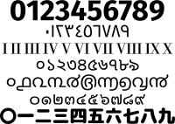
Бројевни системи
Непозициони – цифра има исту вредност без обзира на позицију у запису броја
Позициони – вредност цифре зависи од њене позиције у запису броја

Slide 5
Позициони бројевни систем
Број је представљен путем ниске цифара
Цифра на позицији i има придружену тежину N^{i}
N се назива основа (база) бројевног система
Општа форма броја у таквом систему се записује:
( . . . a₃a₂a₁a₀.a₋₁a₋₂a₋₃ . . . )_{N}
Опсег вредности за било коју цифру a_{i} је цео број из опсега 0 < a_{i} < N
Notes:
In a positional number system, each number is represented by a string of digits in
which each digit position i has an associated weight r^{i}, where r is the radix, or base,
of the number system. The general form of a number in such a system with radix r is
(. . . a₃a₂a₁a₀.a₋₁a₋₂a₋₃ . . .)_{r}
where the value of any digit a_{i} is an integer in the range 0 < a_{i} < r. The dot between
a₀ and a₋₁ is called the radix point.
The decimal system, then, is a special case of a positional number system with
radix 10 and with digits in the range 0 through 9.

Slide 6
Вредност броја
Вредност записаног броја се најчешће рачуна према формули:
( . . . a₃a₂a₁a₀.a₋₁a₋₂a₋₃ . . . )_{N}=
…+a₃N³ +a₂N² + a₀N⁰ + a₋₁N⁻¹ +…
Notes:
In a positional number system, each number is represented by a string of digits in
which each digit position i has an associated weight r^{i}, where r is the radix, or base,
of the number system. The general form of a number in such a system with radix r is
(. . . a₃a₂a₁a₀.a₋₁a₋₂a₋₃ . . .)_{r}
where the value of any digit a_{i} is an integer in the range 0 < a_{i} < r. The dot between
a₀ and a₋₁ is called the radix point.
The decimal system, then, is a special case of a positional number system with
radix 10 and with digits in the range 0 through 9.

Slide 7
Неки битнији позициони системи
Унарни систем – цифра {1}
(11111)₁=(5)₁₀
Бинарни систем – цифре {0, 1}
Користи се у савременим дигиталним рачунарима
Пример: (01110)₂ = 0x2⁴+1x2³+1x2²+1x2¹+0x2⁰ = (8)₁₀+(4)₁₀+(2)₁₀=(14)₁₀
Троични систем – цифре {0, 1, 2}
Балансирани троични систем – цифре {-1, 0, 1}
Пример: (110-11)_{bt} = 1x3⁴+1x3³+0x3²-1x3¹+1x3⁰ = (81)₁₀+(27)₁₀-(3)₁₀+(1)₁₀ = (106)₁₀
Октални систем – цифре {0, 1, 2, 3, 4, 5, 6, 7}

Slide 8
Неки битнији позициони системи (2)
Декадни систем користи цифре {0, 1, 2, 3, 4, 5, 6, 7, 8, 9}
Људи највише користе овај систем, зашто?
Хексадекадни систем користи {0, 1, 2, 3, 4, 5, 6, 7, 8, 9, A, B, C, D, E, F}
Пример: (CDE92)₁₆=12x16⁴+13x16³+14x16²+9x16¹+2x16⁰ =(786432)₁₀+(53248)₁₀+(3584)₁₀+(144)₁₀+(2)₁₀=(843410)₁₀
Такође битан у рачунарству
Систем са негативном основом – основа r може бити негативна
Какве су последице, нпр. Израчунати декадну вредност броја (123)₋₅?
Систем са променљивом основом – вредности позиција се задају
Нпр. Израчунати вредност броја 1234 у основи (1,2,1,4)?

Slide 9
Законитости позиционих система
Повећањем основе бројевног система смањује се дужина записа
У свим бројевним системима се број који представља основу записује као 10
Пробајте нпр. за основе 2, 4, -13, ...

Slide 10
Запис разломљених бројева
Запис у којем тачка основе раздваја цео део од разломљеног
Запис помоћу n цифара:
Где је са m цифара записан разломљни део
А са m-n цифара цео део
Грешка уколико је m веће од n
Два типа записа:
Фиксни зарез – тачка (зарез) увек на истом месту
Покретни зарез – тачка (зарез) се „шета“
Број се записује као уређен пар (F,E) где су и F и E представљени у фискном зарезу
Вредност се добија по формули F x N^{E}

Slide 11
Разломљени бројеви – фиксни зарез

Slide 12
Разломљени бројеви – покретни зарез

Slide 13
Превођење бројева у друге основе
Задатак је број дат у основи N:
(X)_{N}=x_{n}x_{n-1}…x₀.x₋₁…x_{-m}
Превести у број са основом M:
(X)_{N}=y_{p}y_{p-1}…y₀.y₋₁…y_{-q}
Јасно је да ће се током тог поступка и број цифара, као и њихове ознаке највероватније променити
Одвојено се преводи цео и разломљени део

Slide 14
Превођење целих бројева
Поступак:
Вршимо целобројно дељење броја (X)_{N} бројем M док год је то могуће
Током тог поступка памтимо у сваком кораку остатак при дељењу
На крају прочитамо списак остатака при дељењу у обрнутом редоследу

Slide 15
Превођење целих бројева (2)

Slide 16
Превођење разломљеног дела
Поступак:
Вршимо множење броја (X)_{N} бројем M и сваки пут уклањамо цео део уколико постоји
Притом памтимо разломљени део за следећи корак
Када се разломљени део изједначи са 0, онда смо добили тачан број
Алтернативно, разломљени део не мора да се изједначи са 0, онда смо добили само апроксимацију броја

Slide 17
Превођење разломљеног дела (2)

Slide 18
Олакшано превођење
У случајевима када је N = M^{s}, s>1, може се користити олакшано превођење
Тада се број (X)_{N} може поделити на сегменте од по s цифара, и сваки сегмент превести независно
Ово се односи и на цео и на разломљени део
Олакшано се може преводити и у супротном смеру М→N

Slide 19
Олакшано превођење (2)
Превођење из бинарног у хексадекадни и обратно
0000 = 0 0100 = 4 1000 = 8 1100 = C
0001 = 1 0101 = 5 1001 = 9 1101 = D
0010 = 2 0110 = 6 1010 = A 1110 = E
0011 = 3 0111 = 7 1011 = B 1111 = F

Slide 20
Олакшано превођење (3)
На индиректан начин се, дакле, може превести из у хексадекадног у октални преко бинарног

Slide 21
Запис означених бројева
Шта је означен, а шта неозначен број?
Општи принцип репрезентације:
Ако је (X)_{N}=x_{n-2}…x₀ неозначен број у систему основе N тада се означен представља помоћу додатне цифре на месту највеће тежине: Y = +/- X = y_{n-1}y_{n-2}…y₀
Познати начини записа су:
Запис са знаком и апсолутном вредности
Запис са комплементом броја
Запис са увећањем

Slide 22
Запис знака и апсолутне вредности
Број се записује у форми:
Y = +/- X = y_{n-1}y_{n-2}…y₀ где је са y_{n-1} представљен знак броја а са остатком цифара његова вредност
Знак броја је позитиван ако y_{n-1} = 0, а негативан у случају y_{n-1} = N-1
N је основа система
Пример:
(001101)₂ = (13)₁₀
(101101)₂ = (-13)₁₀
(012)₃ = (5)₁₀
(212)₃ = (-5)₁₀

Slide 23
Запис знака и апсолутне вредности (2)
Колики је опсег вредности за бројеве дужине m?
Како се мења знак?
Да ли сваки број има јединствену репрезентацију?

Slide 24
Запис помоћу комплемента
Позитивни бројеви се записују исто као у запису знак и апсолутна вредност
Најчешће се користе два типа комплемента:
Непотпуни (или 1-комплемент)
Потпуни (2-комплемент)
У непотпуном се свака цифра замени својом комплементарном
Нпр. у бинарном систему се 0→1, а 1→0
Негација броја (001101)₂ је дакле (110010)₂
У потпуном комплементу се на непотпуни комплемент и са њим се потом сабере вредност 1:
Негација броја (001101)₂ → (110010)₂ + (1)₂ = (110011)₂

Slide 25
Запис помоћу комплемента (2)
Да ли непотпуни комплемент има јединствену репрезентацију за сваки број?
Да ли потпуни комплемент има јединствену репрезентацију за сваки број?
Видећемо код аритметике да потпуни комплемент има одређене предности...

Slide 26
Запис уз додавање увећања
Специјалан случај записа помоћу комплемента у коме се на вредност комплемента дода константа k
Вредност k се назива увећање или вишак
Неки вид уопштења потпуног комплемента

Slide 27
Поређење записа означених бројева

Slide 28
Запис знаковних података и текста
Бројевима (кодовима) се додељују знакови
Примери неких познатијих знаковних кодова:
ASCII – 7 битни код, 8. бит се користи за контролу парности
EBCDIC – 8 битни код
ISO-8 – 8 битни код, првих 127 позиција као у ASCII
UNICODE – 16-битни код
UTF-8 – кодирање UNICODE карактера променљивом дужином (од 1-4 бајта)

Slide 29
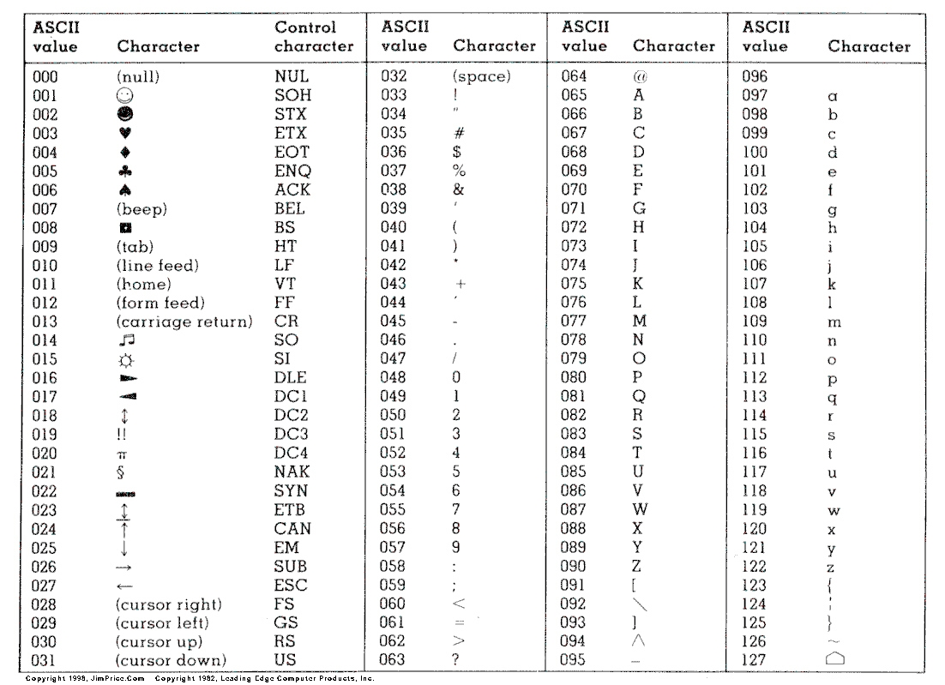
ASCII код

Slide 30
Запис слика
Два основна механизма:
Растерски запис – матрица тачака (пиксела)
Векторски запис – описивање објеката (фигура)
Може се користити и комбиновани запис
Модели боја:
Црно-беле слике – колико података за сваки пиксел?
Сиве нијансе (grayscale)
Опис свим бојама:
RGB (red, green, blue) модел за мониторе – 8 битова, 16 битова, 32 бита, ...
CMYK (cyan, magenta, yellow, k-црна) модел за штампаче
HSV (hue, saturation, value) модел за обраду слика

Slide 31
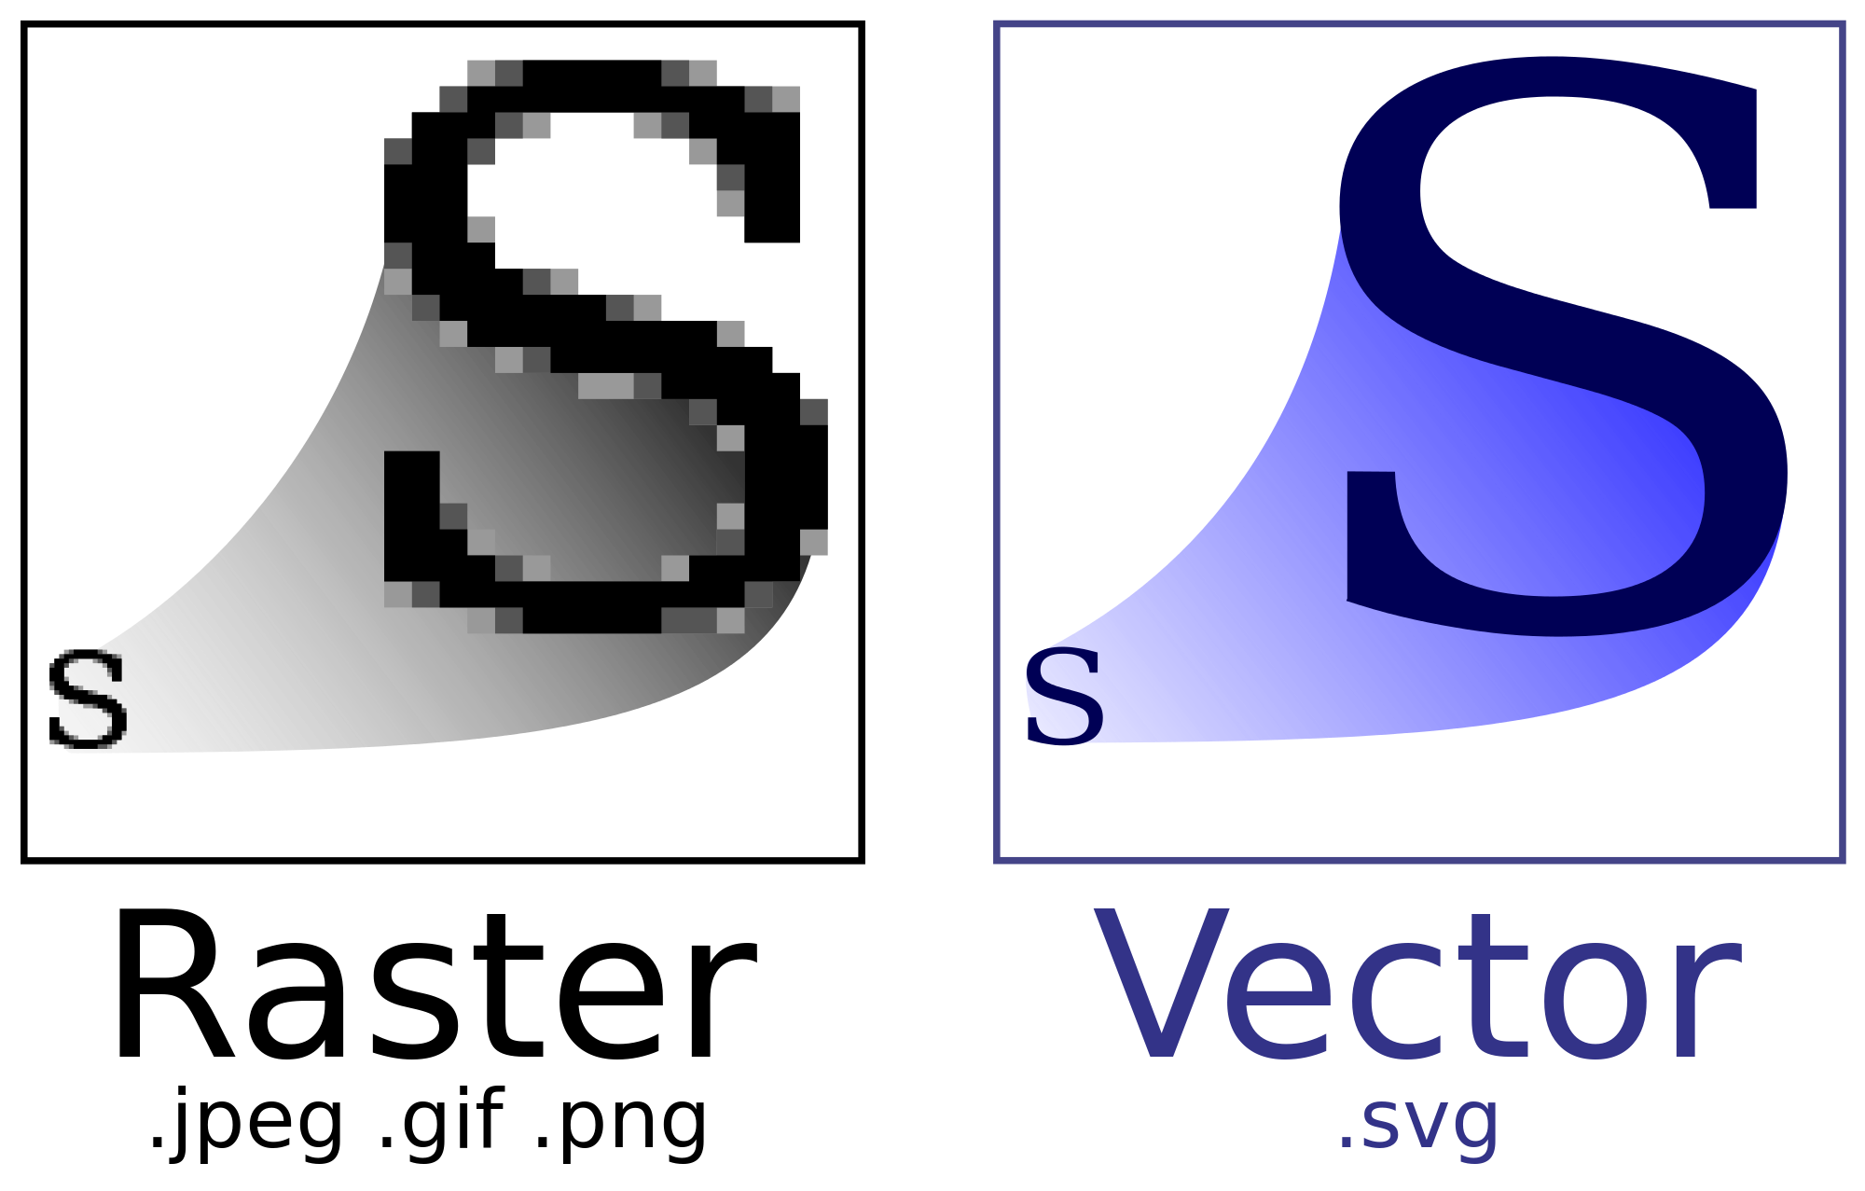
Запис слика (2)
Израчунати потребну количину меморије за слику у резолуцији 800 x 600 која користи RGB модел и по 8 битова за сваку боју?

Slide 32
Запис звука
Дигитализација (памћење) звука се врши мерењем и записивањем ваздушног притиска у кратким интервалима
Величина интервала је обрнуто сразмерна брзини узорковања (sampling rate)
Људско ухо чује распон фреквенција од 20Hz do 20KHz
Према теорији информација потребно је највише дуплот толико узорковати, у пракси обично 44KHz
Обично се памти 2 бајта по узорку, што омогућава око 65K амплитуда
Дакле, минут аудио садржаја би могао да заузима: 44000 узорака/sec x 60 sec x 2 B/узорку = 528000B ~ 5MB

